Slide 1
«Жил да был на
свете царь,
Земли русской государь»
(к 350-летию Петра 1)

Slide 2
Пётр I Великий (1672–1725 гг.) – выдающийся государственный деятель, московский царь из династии Романовых, всероссийский император с 1721 года, великий реформатор. Родился Петр Первый 30 мая (9 июня) 1672 года в Москве. С юных лет проявляя интерес к наукам и заграничному образу жизни, Пётр первым из русских царей совершил длительное путешествие в страны Западной Европы. Пётр развернул масштабные реформы Российского государства и общественного уклада. Одной из заслуг Петра стало расширение территорий России.

Slide 3
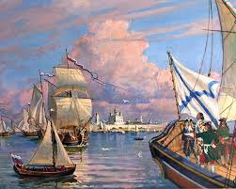
В Европе Петр много времени посвятил кораблестроению, изучению культур разных стран.

Slide 4
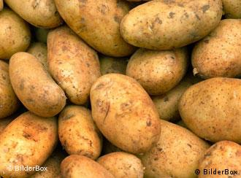
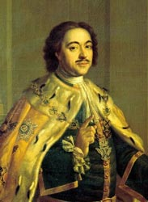
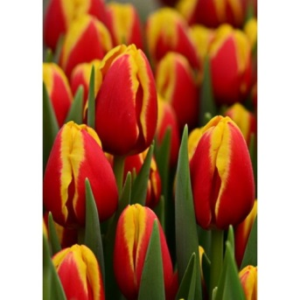
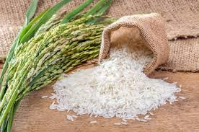
- Правитель освоил много ремесел. Одно из них – садоводство. Петр I привез в Российскую Империю тюльпаны из Голландии. Императору нравилось выращивать в садах разные привезенные из-за заграницы растения.
Также Петр завёз в Россию
рис и картофель.

Slide 5
-
- Перенес Новый год на зиму
В декабре 1699 года Петр I ввел новую систему летоисчисления и календарь. Раньше год начинался с 1 сентября, а счет велся «от Сотворения мира» — отставал от Европы на 5508 лет.
По указу Петра новый год наступил 1 января 1700 года от Рождества Христова; старый, 7208 год продлился всего четыре месяца. Отпраздновали его с размахом: на улицах Москвы развесили «украшения от древ и ветвей сосновых, еловых и можжевеловых», а на Красной площади до 7 января солдатские полки палили из 200 пушек и пускали фейерверки.

Slide 6
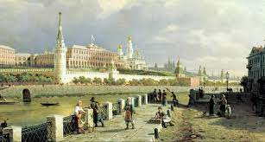
- Построил Санкт-Петербург
27 мая 1703 года на отвоеванных у шведов землях Петр I основал «Санкт Питербурх».
Он начался с Петропавловской крепости на Заячьем острове в дельте Невы.

Slide 7
- Поделил страну на регионы
В 1708 году Петр I начал первую областную реформу — поделил всю страну на уезды и губернии. Губерний было восемь: Петербургская, Архангелогородская, Смоленская, Киевская, Московская, Казанская, Азовская, Сибирская. В 1713 году к ним прибавились еще три: Нижегородская, Астраханская, Рижская.

Slide 8
- Стал первым российским императором 2 ноября 1721 года Петр I принял титул российского императора. Статус «Отца Отечества, Петра Великого, Императора Всероссийского» предложил Сенат в честь победы над шведами в Северной войне. Петр Великий встал вровень с европейскими правителями, которые, правда, не сразу приняли его новый статус — сразу же одобрили его Пруссия и Голландия, а Англия и Франция, к примеру, сделали это только в 1740-е годы.

Slide 9
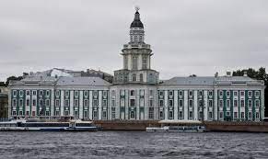
- Открыл первый в стране музей
В 1714 году Петр I собрал все свои коллекции книг, «натуралий» и диковинок в одном месте — в Людских палатах Летнего дворца в Петербурге.

Slide 10
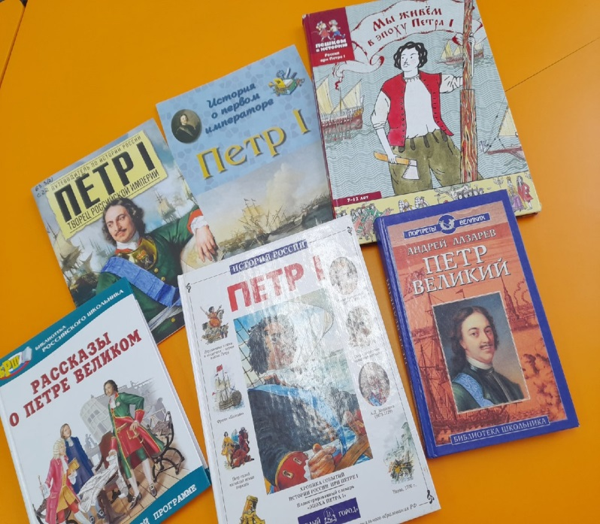
Девчонки и мальчишки!
На книжных полках
нашей библиотеки
находится много
книг о Петре I.
Предлагаем Вам с
ними познакомиться

Slide 11
Много сделал Петр для России.
Создал флот, построил новую столицу.
Петр I ввел новый календарь: с 1 января 1700 года Россия стала жить с Европой по одним часам.
Петр открывал в России школы и академии и многое другое.
Эта книга поможет вам узнать более подробно о жизни и правлении Петра I.
Астахова, Н.В. История о первом императоре. Петр I / Н.В.Астахова.- Москва: Белый город, 2001.-11с.:ил.- Текст: непосредственный

Slide 12
Повесть о великом русском царе Петре I.
В книге представлены небольшие рассказы о том, как родился и вырос Петр , о людях, которые его окружали, о назначении его на престол с Азовского похода, о создании новой крепости, которую нарекли «Санкт- Петербурхом».
Петр открыл «Окно в Европу», создал школы и гимназии, школу для инженерства и кораблевождения «Морская академия».
Крутогоров, Ю. А. Петр 1: повесть / Ю.А. Крутогоров. – Москва: Белый город, 2001. - 48 с.: ил. - Текст: непосредственный.

Slide 13
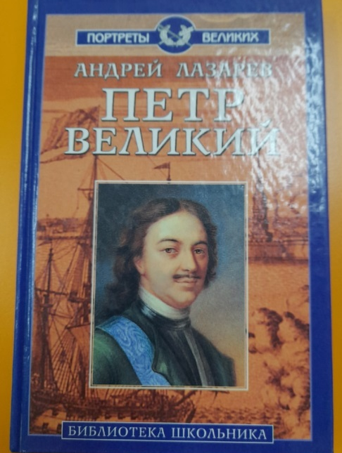
Эта книга – расскажет вам о необыкновенной жизни русского царя Петра I, ставшего первым российским императором.
Книга о его великих делах, прославивших Россию конца XVII- начала XVIIIвв., и важнейших преобразованиях: создании регулярной армии, постройке и организации флота, реформе управления, о строительстве Петербурга.
В книге предстоит прочесть и о мрачной стороне деятельности Петра I.
Лазарев, А.В. Петр Великий/ А.В. Лазарев. – Москва.: Олимп; Смоленск: Русич, 1998. - 256с.: ил. - (Портреты великих). - Текст: непосредственный.

Slide 14
Из всемирно известных россиян Петр I самая грандиозная личность. О нем написаны художественные произведения, в его честь созданы скульптурные памятники и исторические полотна, сняты фильмы.
В сборнике « Рассказы о Петре Великом» собраны повествования известных писателей: В. Воскобойникова, В. Соловьева, Д. Тихомирова и других.
Рассказы о Петре Великом/ [худож. З. Ярина]. - Москва: Оникс, 2008. - 160с.: ил. - (Библиотека российского школьника). –Текст :непосредственый

Slide 15
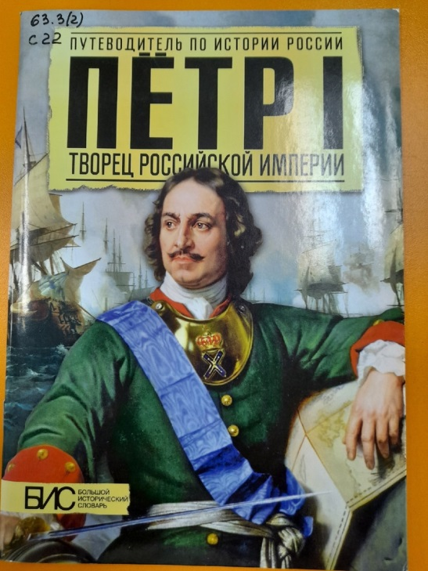
Книга о том, как Петр I превратил Российскую империю - в мощное государство, с которым пришлось считаться крупнейшим державам мира.
Именно в ней известный историк А. Н. Сахаров ответит на вопросы: каким же был человек, под чьим руководством одержаны десятки славных боевых побед, прорубивший "окно в Европу" и заложивший Северную Пальмиру? Чем обусловлены его решительные, хотя подчас и жестокие решения и поступки? Кем были его единомышленники и враги?
Сахаров, А.Н. Петр I.Творец Российской империи/А.Н.Сахаров.-Москва: АСТ-ПРЕСС КНИГА, 2012.- 32с.:ил.-Текст непосредственный.

Slide 16
В этой книге-энциклопедии вы мысленно побываете в конце XVII- начале XVIII веков и узнаете о победах русского флота и армии, узнаете о том, как был основан Санкт-Петербург, когда праздновался Новый год.
Книга расскажет не только о ключевых событиях эпохи, но и повседневной жизни детей и их родителей. Почему на сладкое дают соленые огурцы? Почему любимая игрушка никогда не сломается? Зачем мальчиков наряжают в платьица? Ответы на эти и другие вопросы вы сможете найти на страницах этой замечательной энциклопедии.
Суслова, Евгения Валерьевна.
Мы живем в эпоху Петра I : энциклопедия для детей / Е. В. Суслова ; худож. А. Рубан. - Москва : Пешком в историю, 2014. - 80 с. : ил. -. - Текст : непосредственный.

Slide 17
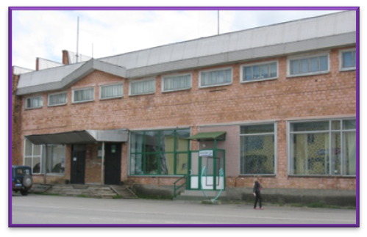
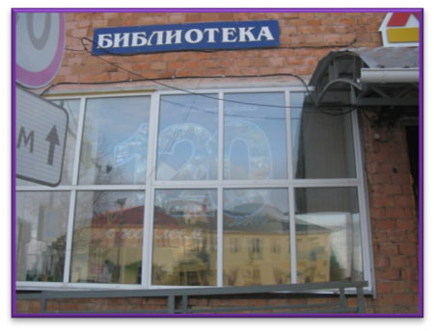
Мы ждем вас
в детской библиотеке:
с 09 час до 18 час.
В воскресенье с 10 час до 17час.
Выходной – суббота
По адресу: ул. Советская, 138

